Slide 1

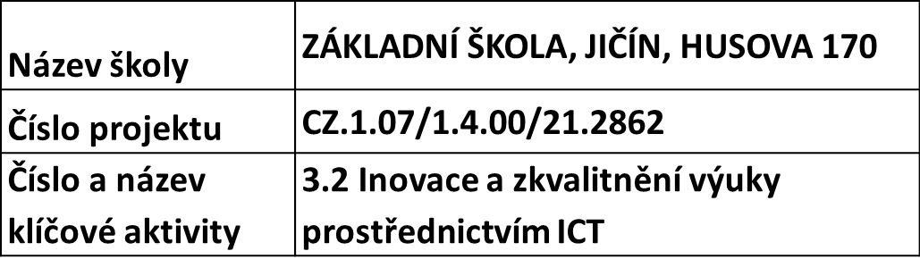
Název DUM: VY_32_INOVACE_X_3_18_Moravskoslezský_kraj
Šablona číslo: X Sada číslo: 3 Pořadové číslo DUM: 18
Autor: Mgr. Radomíra Fišerová

Slide 2
Anotace: Žáci se seznamují s učivem o Moravskoslezském kraji.
Očekávaný výstup: Žák zná přírodní a hospodářské podmínky Moravskoslezského kraje.
Druh učebního materiálu: prezentace, výukový materiál, pracovní list
Typická věková skupina: 9. třída, 14-15 let
Klíčová slova: Moravskoslezský kraj, města, povrch, vodstvo, podnebí, půdy, obyvatelstvo, hospodářství
Pomůcky a materiál: interaktivní tabule, mapa ČR, psací potřeby
Potřebný čas pro výuku DUM: 30 min
Metodické zhodnocení a popis práce s digitálním učebním materiálem: Žáci se seznamují s učivem o Moravskoslezském kraji. Podle pokynů vyhledají základní informace v mapě, ověří jejich správnost a provedou zápis. Nakonec si prověří získané znalosti doplněním odpovědí do posledního úkolu.

Slide 3
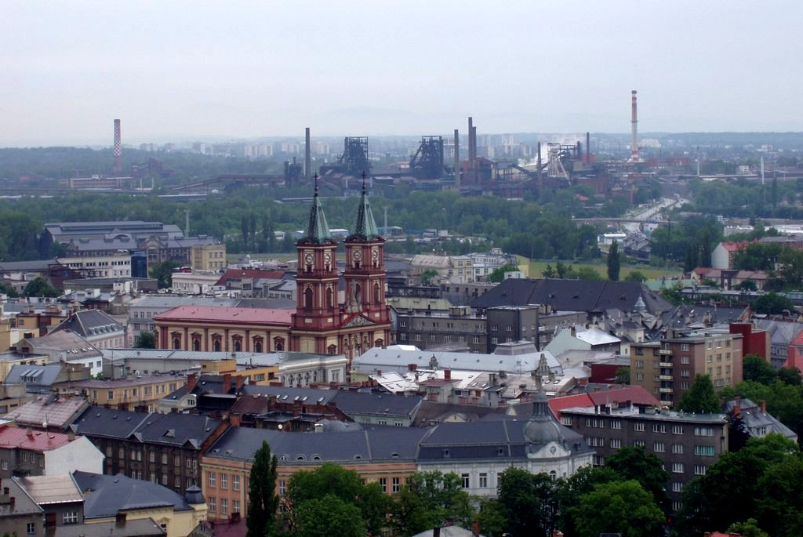
Moravskoslezský kraj
KRAJSKÉ MĚSTO Ostrava (321tis. obyvatel)

Slide 4
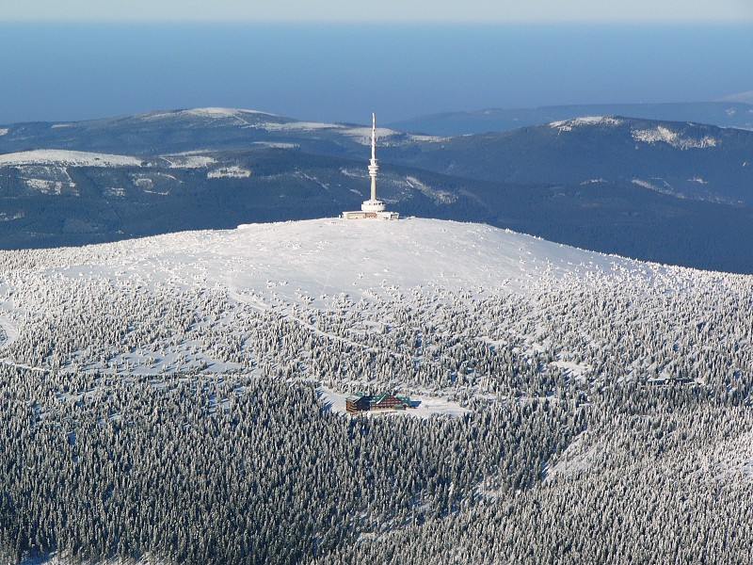
POVRCH
- Nízký a Hrubý Jeseník
- Moravskoslezské Beskydy
- Moravská brána, Ostravská pánev
Praděd

Slide 5
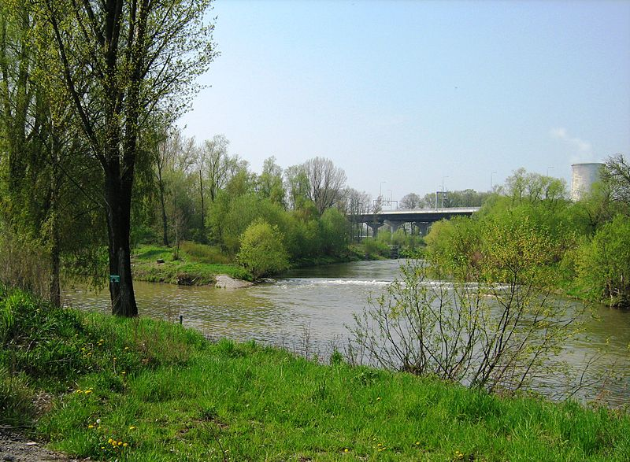
VODSTVO
- Odra – Opava, Ostravice
soutok Odry s Opavou

Slide 6
PODNEBÍ
- Beskydy – hodně srážek
- nížiny – mírnější
- narušené ŽP!
PŮDY
- na severu úrodnější
- hodně lesů
OBYVATELSTVO
- menší hustota (kromě Ostravska)
- polská menšina
ZEMĚDĚLSTVÍ
- Ostravsko – obilí, cukrová řepa, chov skotu
TĚŽBA
- černé uhlí

Slide 7
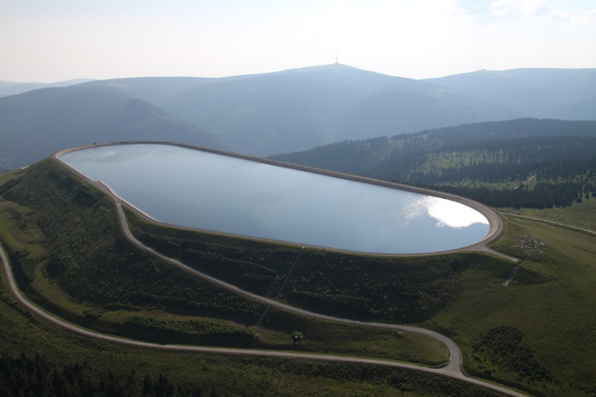
PRŮMYSL
- energetika (Dlouhé Stráně – přečerpávací elektrárna)
- hutě
- chemický průmysl
- strojírenství
Dlouhé Stráně

Slide 8
MĚSTA
Ostrava - hutě, těžké strojírenství
Bohumín - drátovny
Orlová, Karviná - těžba uhlí
Třinec, Těšký Těšín - hutě
Frýdek Místek - hutě, strojírenství
Nový Jičín - textilní průmysl, strojírenství
Kopřivnice - automobily
Opava - léky, strojírenství, potravinářský průmysl
Krnov - varhany, strojírenství, textilní průmysl

Slide 9
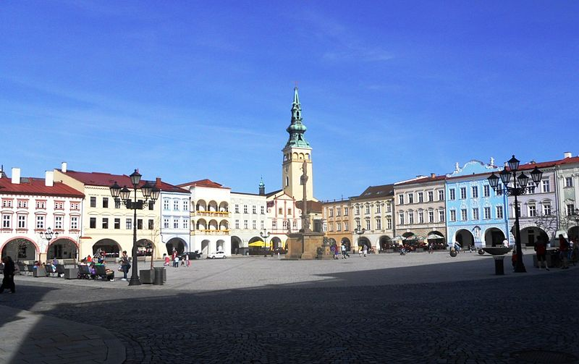
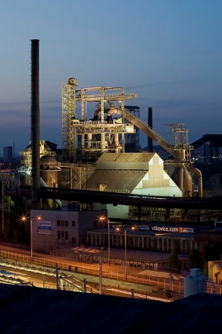
Nový Jičín
Ostrava - Vítkovice

Slide 10
OPAKOVÁNÍ
Jaká je nejvyšší hora Hrubého Jeseníku?
Na jaké řece leží přehrada Slezská Harta?
V jakém městě se vyrábí varhany?
Jakým způsobem se těží černé uhlí?

Slide 11
OPAKOVÁNÍ
Jaká je nejvyšší hora Hrubého Jeseníku? - Praděd
Na jaké řece leží přehrada Slezská Harta? - Moravice
V jakém městě se vyrábí varhany? - Krnov
Jakým způsobem se těží černé uhlí? - hlubinným

Slide 12
OPAKOVÁNÍ
http://upload.wikimedia.org/wikipedia/commons/2/2d/Ostrava%2C_pohled_z_Nov%C3%A9_radnice_2.jpg
http://cs.wikipedia.org/wiki/Soubor:Praded_letecky_pohled_01.jpg
http://cs.wikipedia.org/wiki/Soubor:2008_OPAVA_SOUTOK.JPG
http://www.lazne-losiny.cz/wcd/photos/vylety-a-zabava/dlouhe-strane-internet.jpg
http://cs.wikipedia.org/wiki/Soubor:NJicin_nam_od_Z_DSCN7337.JPG
http://cs.wikipedia.org/wiki/Soubor:Vysoke_pece_vitkovice_-_26.7.2007.jpg

